Slide 1




Phân cụm khách hàng sử dụng thẻ tín dụng bằng giải thuật BIRCH
NHÓM 8
Notes:
hello

Slide 2
NỘI DUNG
01
02
03
04
05
Tổng quan đề tài
Tổng quan thuật toán BIRCH
Tiền xử lý dữ liệu
Xây dựng mô hình
Đánh giá mô hình

Slide 3
CHƯƠNG 1:
TỔNG QUAN ĐỀ TÀI
Bộ dữ liệu “Customer Dataset” chứa các thông tin về hành vi sử dụng thẻ tín dụng của khách hàng trong thời gian 6 tháng.
Bộ dữ liệu bao gồm 18 thuộc tính và 8950 dòng.

Slide 4

Tìm hiểu, nghiên cứu về thuật toán phân cụm BIRCH
1
MỤC TIÊU NGHIÊN CỨU
Xử lý, phân tích, gom cụm các nhóm khách hàng có đặc điểm sử dụng thẻ tín dụng giống nhau bằng thuật toán BIRCH
2

Slide 5
CHƯƠNG 1,2: TỔNG QUAN
1
Phân tích tổng quan các biến
PHƯƠNG PHÁP NGHIÊN CỨU
Sử dụng thuật toán BIRCH để phân cụm khách hàng
2

Slide 6
CHƯƠNG 2:
TỔNG QUAN THUẬT TOÁN

Slide 7


INFOGRAPHIC
CHƯƠNG 2: TỔNG QUAN THUẬT TOÁN
2.1 Giới thiệu tổng quan về các thuật toán gom cụm
Tìm hiểu tổng quan về:
Khái niệm gom cụm (clustering)
Các ứng dụng của việc phân cụm: khám phá dữ liệu, phát hiện outliers...
02
https://towardsdatascience.com/k-means-data-clustering-bce3335d2203

Slide 8
INFOGRAPHIC
CHƯƠNG 2: TỔNG QUAN THUẬT TOÁN
2.1 Giới thiệu tổng quan về các thuật toán gom cụm
Có 2 vấn đề được quan tâm:
Hiệu suất của thuật toán gom cụm
Xác định số lượng cụm
02
https://towardsdatascience.com/k-means-data-clustering-bce3335d2203

Slide 9
Loại thuật toán | Mô tả tổng quan | Các thuật toán phổ biến
Density-based (phân cụm dựa trên mật độ) | Phương pháp phân cụm dựa trên mật độ của các điểm dữ liệu mà gom chúng thành cụm. Chúng phân tách thành các vùng có mật độ cao và gán các điểm dữ liệu trong vùng này vào cùng một cụm | DBSCAN, OPTICS
Distribution-based (phân cụm dựa trên phân phối) | Dữ liệu được chia thành cụm dựa trên xác suất, các dữ liệu trong cùng một cụm có khả năng phân bố theo một kiểu phân phối nhất định. Thông thường, các thuật toán phân cụm dựa trên phân phối sẽ giả định dữ liệu tuân theo phân phối chuẩn (Gauss). | Expectation - Maximization (EM)
Centroid-based (phân cụm phân vùng) | Là thuật toán phân cụm lặp dựa trên tính tương đồng giữa các điểm dữ liệu và tâm của các cụm | K-Means, CLARANS
Hierarchical Clustering (phân cụm phân cấp) | Thuật toán phân cụm phân cấp, thay thế cho phương phân cụm phân vùng (centroid-based), với phương pháp này không cần phải xác định trước k cụm. Thay vào đó thuật toán này sẽ tạo ra một cấu trúc dạng cây (dendrogram), bằng cách cắt cây ở mức mong muốn thì có thể chọn được số cụm phù hợp. | BIRCH, BANG

Slide 10
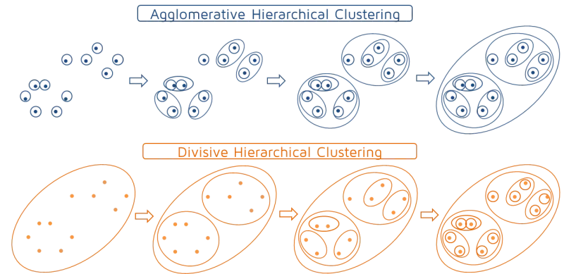
INFOGRAPHIC
CHƯƠNG 2: TỔNG QUAN THUẬT TOÁN
2.2 Giới thiệu về thuật toán BIRCH
2.2.1 Giới thiệu về phương pháp phân cụm phân cấp
Phương pháp phân cụm phân cấp, phương pháp này sắp xếp một tập dữ liệu đã cho thành một cấu trúc dạng cây.
Cây phân cấp có thể xây dựng theo 2 phương pháp
Divisive: phương pháp tiếp cận từ trên xuống.
Agglomerative: phương pháp tiếp cận từ dưới lên.
https://quantdare.com/hierarchical-clustering/
02

Slide 11
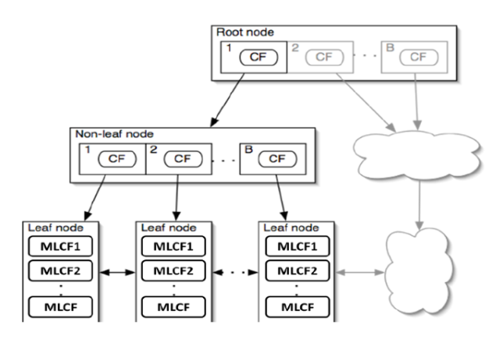
INFOGRAPHIC
CHƯƠNG 2: TỔNG QUAN THUẬT TOÁN
2.2 Giới thiệu về thuật toán BIRCH
2.2.2 Giới thiệu về sơ bộ thuật toán
BIRCH: Balanced Iterative Reducing and Clustering using Hierarchies
(Tian Zhang, Raghu Ramakrishnan, Miron Livny, 1996)
Thuật toán BIRCH bao gồm
Đặc trưng phân cụm (Clustering Feature)
Cây CF (CF Tree)
(https://www2.cs.sfu.ca/CourseCentral/459/han/papers/zhang96.pdf)

Slide 12
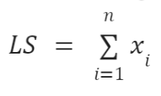
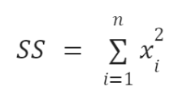
INFOGRAPHIC
CHƯƠNG 2: TỔNG QUAN THUẬT TOÁN
2.2 Giới thiệu về thuật toán BIRCH
2.2.2 Giới thiệu về sơ bộ thuật toán
Thành phần | Công thức | Định nghĩa
n |  | Số lượng đối tượng trong cụm
LS (linear sum) |  | Tổng các giá trị thuộc tính của các đối tượng trong cụm
SS (square sum) |  | Tổng bình phương các giá trị thuộc tính của các đối tượng trong cụm
Đặc trưng phân cụm (CF) là một cụm vector 3 chiều tóm tắt thông tin về các cụm con:
CF = (n, LS, SS)
=> CF tóm tắt thông tin về một cụm chỉ bằng 3 giá trị thay vì lưu trữ tất cả các điểm dữ liệu.

Slide 13
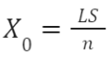
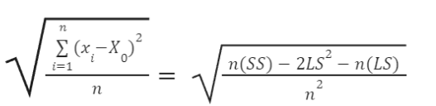
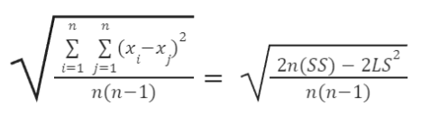
INFOGRAPHIC
Thành phần | Công thức | Định nghĩa
Xo |  | Tâm của cụm
R |  | Là khoảng cách trung bình của các điểm dữ liệu đến trọng tâm.
D |  | Là khoảng cách trung bình theo cặp giữa các điểm dữ liệu trong một cụm.
CHƯƠNG 2: TỔNG QUAN THUẬT TOÁN
2.2 Giới thiệu về thuật toán BIRCH
2.2.2 Giới thiệu về sơ bộ thuật toán
Ngoài ra, có thể tính được các thống kê khác của cụm

Slide 14
INFOGRAPHIC
CHƯƠNG 2: TỔNG QUAN THUẬT TOÁN
2.2 Giới thiệu về thuật toán BIRCH
2.2.2 Giới thiệu về sơ bộ thuật toán
Thuật toán BIRCH hoạt động bằng cách xây dựng một cấu trúc được gọi là cây CF, cây CF được đặc trưng bởi:
Ngưỡng T (Threshold)
Hệ số nhánh B (Branching Factor)
(https://www2.cs.sfu.ca/CourseCentral/459/han/papers/zhang96.pdf)

Slide 15
INFOGRAPHIC
CHƯƠNG 2: TỔNG QUAN THUẬT TOÁN
2.2 Giới thiệu về thuật toán BIRCH
2.2.3 Các điểm đặc trưng của thuật toán BIRCH
Ưu điểm của thuật toán BIRCH là:
Xử lý tập dữ liệu lớn
Tính cục bộ
Tính linh hoạt và hiệu quả
Giữ lại thông tin quan trọng
Độ phức tạp
(https://www2.cs.sfu.ca/CourseCentral/459/han/papers/zhang96.pdf)

Slide 16
INFOGRAPHIC
CHƯƠNG 2: TỔNG QUAN THUẬT TOÁN
2.2 Giới thiệu về thuật toán BIRCH
2.2.3 Các điểm đặc trưng của thuật toán BIRCH
Nhược điểm của thuật toán BIRCH là:
Giảm chất lượng phân cụm so với một số thuật toán khác trong một số trường hợp, đặc biệt là khi dữ liệu có các cụm mang hình dạng và kích thước khác nhau
(https://www2.cs.sfu.ca/CourseCentral/459/han/papers/zhang96.pdf)

Slide 17
INFOGRAPHIC
CHƯƠNG 2: TỔNG QUAN THUẬT TOÁN
2.2 Giới thiệu về thuật toán BIRCH
2.2.2 Giới thiệu về sơ bộ thuật toán
Nhận xét:
BIRCH có xu hướng phù hợp cho việc xử lý các tập dữ liệu lớn với nhiều dòng nhưng ít cột.
(https://www2.cs.sfu.ca/CourseCentral/459/han/papers/zhang96.pdf)

Slide 18
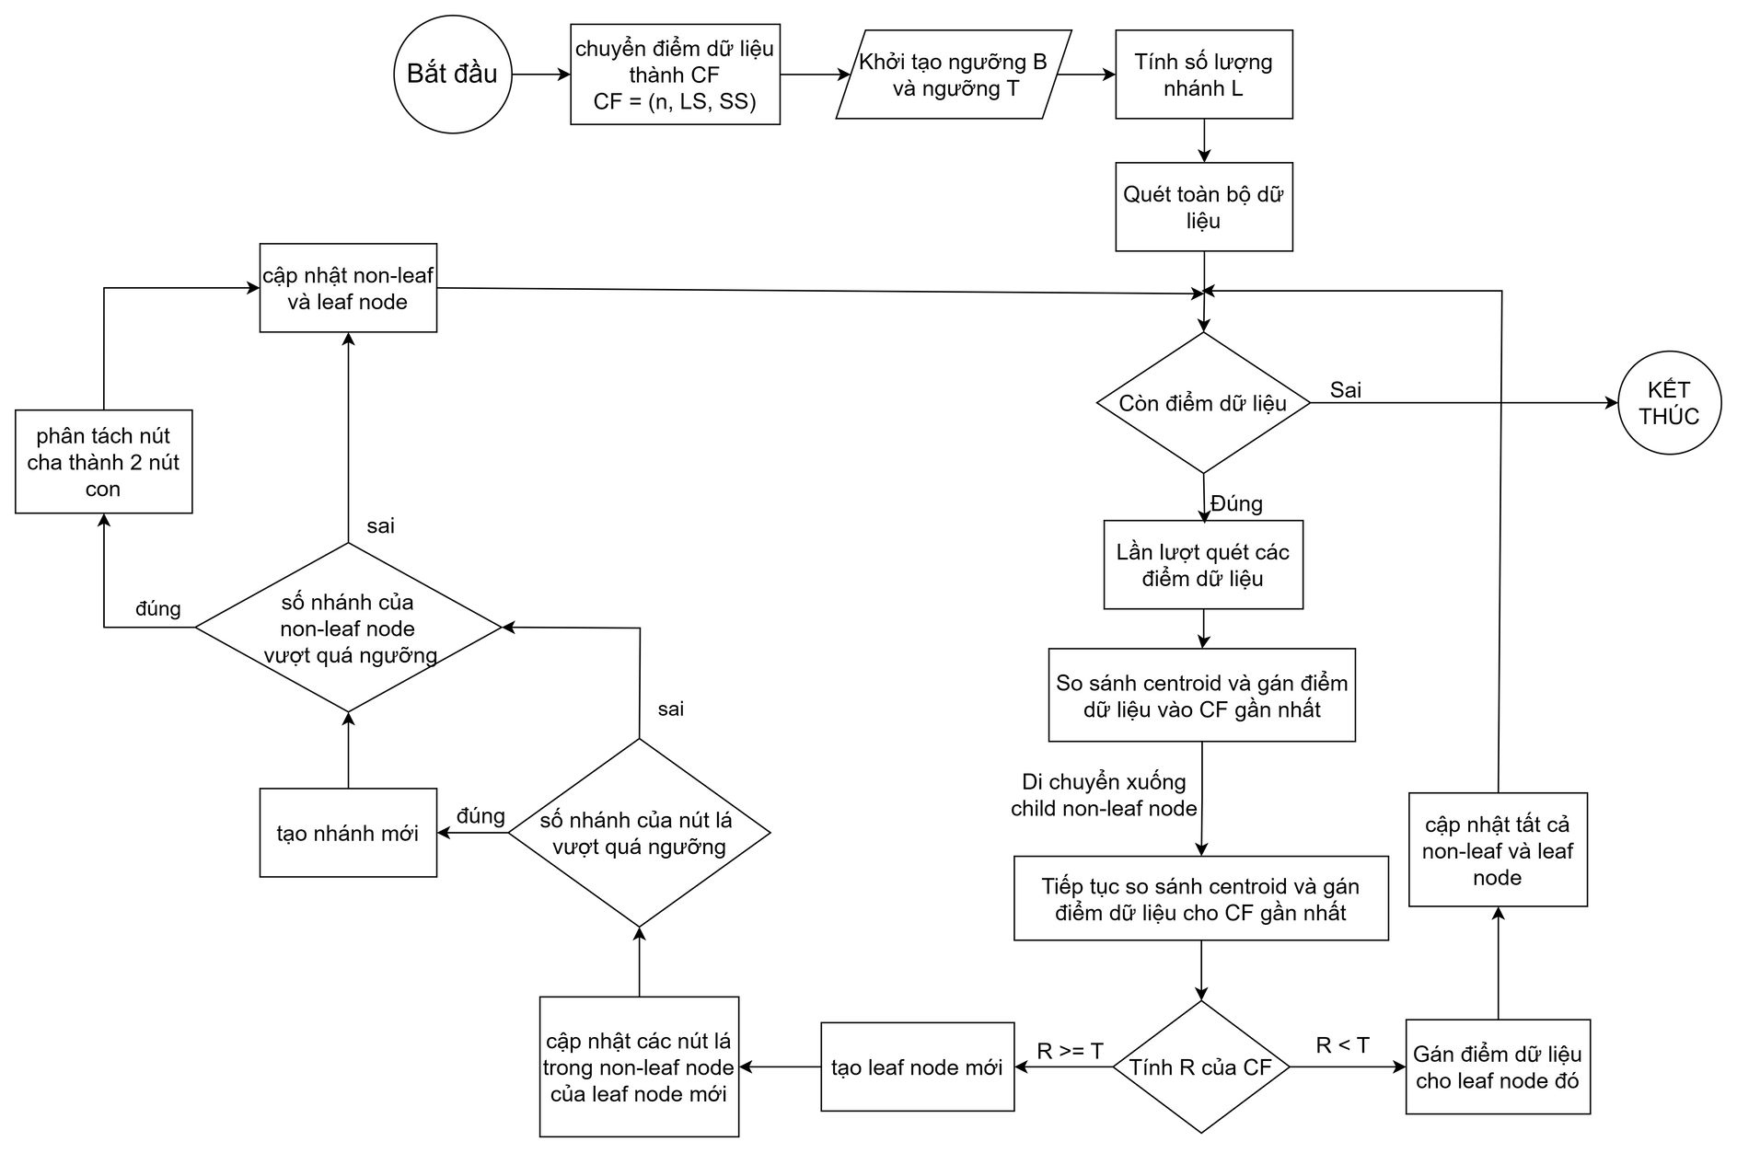
INFOGRAPHIC
CHƯƠNG 2: TỔNG QUAN THUẬT TOÁN
2.3 Cấu trúc giải thuật
Cấu trúc giải thuật bao gồm 9 bước được thể hiện thông qua sơ đồ thuật toán

Slide 19
INFOGRAPHIC
CHƯƠNG 2: TỔNG QUAN THUẬT TOÁN
Điểm dữ liệu đầu tiên là 22, nó được chèn trực tiếp vào một nút mới.
CF = (n, LS, SS) = (1, 22, 484)
Centroid = 22 , D = Không xác định
2.4 Ví dụ minh họa
CF1: (1, 22, 484)
Xét tập dữ liệu một chiều với các điểm dữ liệu là {22; 9; 12; 15; 18; 27; 11}.
Giả sử giá trị tham số B (Branching Factor) là 2
Giá trị tham số T (Threshold) là 5.
Nhóm tiến hành phân cụm như sau:
Điểm dữ liệu thứ 2 là 9, nó được chèn thử vào cụm hiện có.
CF = (2, 31, 565) & D = 13 > T
Centroid = 22 và 9
CF1: (1, 22, 484) | CF2: (1, 9, 81)

Slide 20

INFOGRAPHIC
CHƯƠNG 2: TỔNG QUAN THUẬT TOÁN
Điểm dữ liệu tiếp theo là 12, được chèn thử vào cụm có tâm là 9
CF =(2, 21, 225) & D = 3 < T
Centroid = 22 và 10.5
2.4 Ví dụ minh họa
CF1: (1, 22, 484) | CF2: (2, 21, 225)
CF | Tâm | Điểm dữ liệu
CF1 | 22 | {22}
CF2 | 9 | {9}
CF | Tâm | Điểm dữ liệu
CF1 | 22 | {22}
CF2 | 10.5 | {9, 12}

Slide 21
INFOGRAPHIC
CHƯƠNG 2: TỔNG QUAN THUẬT TOÁN
2.4 Ví dụ minh họa
Điểm dữ liệu tiếp theo là 15, được chèn thử vào cụm có tâm là 10.5
CF = (3, 36, 450) & D = 4.24 < T
Centroid = 22 và 12
CF1: (1, 22, 484) | CF2: (3, 36, 450)
CF | Tâm | Điểm dữ liệu
CF1 | 22 | {22}
CF2 | 10.5 | {9, 12}
Cụm | Tâm | Điểm dữ liệu
CF1 | 22 | {22}
CF2 | 12 | {9, 12, 15}

Slide 22
INFOGRAPHIC
CHƯƠNG 2: TỔNG QUAN THUẬT TOÁN
2.4 Ví dụ minh họa
Điểm dữ liệu tiếp theo là 18, được chèn thử vào cụm có tâm là 22
CF =(2, 40, 808) & D = 4 < T
Centroid = 20 và 12
CF1: (2, 40, 808) | CF2: (3, 36, 450)
CF | Tâm | Điểm dữ liệu
CF1 | 22 | {22}
CF1 | 12 | {9, 12, 15}
CF | Tâm | Điểm dữ liệu
CF1 | 20 | {22, 18}
CF2 | 12 | {9, 12, 15}

Slide 23

INFOGRAPHIC
Điểm dữ liệu tiếp theo là 27, được chèn thử vào cụm có tâm là 20
CF = (3, 67, 1537) & D = 6.37 > T
Centroid = 22.33 và 12
CHƯƠNG 2: TỔNG QUAN THUẬT TOÁN
2.4 Ví dụ minh họa
CF1,3 : (3, 67, 1537) | CF2 : (3, 36, 450)
CF1: (2, 40, 808) | CF 3:(1, 27, 729)
CF2: (3, 36, 450)
CF | Tâm | Điểm dữ liệu
CF1 | 20 | {22, 18}
CF2 | 12 | {9, 12, 15}
CF3 | 27 | {27}
CF | Tâm | Điểm dữ liệu
CF1 | 20 | {22, 18}
CF2 | 12 | {9, 12, 15}

Slide 24
INFOGRAPHIC
Điểm dữ liệu tiếp theo là 11 được chèn thử vào cụm có tâm là 12
CF = (3, 67, 1537) & D = 3.54 < T
Centroid = 22.33 và 11.75
CHƯƠNG 2: TỔNG QUAN THUẬT TOÁN
2.4 Ví dụ minh họa
(3, 67, 1537) | (4, 47, 571)
(2, 40, 808) | (1, 27, 729)
(4, 47, 571)
CF | Tâm | Điểm dữ liệu
CF1 | 20 | {22, 18}
CF2 | 12 | {9, 12, 15}
CF3 | 27 | {27}
CF | Tâm | Điểm dữ liệu
CF1 | 20 | {22, 18}
CF2 | 11.75 | {9, 12, 15, 11}
CF3 | 27 | {27}

Slide 25
INFOGRAPHIC
CHƯƠNG 2: TỔNG QUAN THUẬT TOÁN
2.4 Ví dụ minh họa
CF | Tâm | Điểm dữ liệu
CF1 | 20 | {22, 18}
CF2 | 11.75 | {9, 12, 15, 11}
CF3 | 27 | {27}
Xét tập dữ liệu một chiều:
{22; 9; 12; 15; 18; 27; 11}.
B (Branching Factor) là 2.
T (Threshold) là 5.

Slide 26
CHƯƠNG 3:
TIỀN XỬ LÝ

Slide 27
STT | Tên thuộc tính | Ý nghĩa
1 | cust_id | Mã khách hàng
2 | balance | Số dư tài khoản
3 | balance_frequency | Tần suất cập nhật tài khoản
4 | purchases | Tổng số tiền giao dịch từ tài khoản
5 | oneoff_purchases | Số tiền tối đa trong 1 lần mua
6 | installments_purchases | Số tiền trả góp là số tiền mà khách đã chi cho các giao dịch trả góp
7 | cash_advance | Tiền mặt trả trước
8 | purchases_frequency | Tần suất mua hàng
9 | oneoff_purchases_frequency | Tần suất mua sắm trả trong một lần (không trả góp)
10 | purchases_installments_frequency | Tần suất mua sắm trả góp
11 | cash_advance_frequency | Tần suất thanh toán tiền mặt trả trước
12 | cash_advance_trx | Số lượng giao dịch “tiền mặt trả trước” (biến rời rạc)
13 | purchases_trx | Số lượng mua sắm
14 | credit_limit | Hạn mức tín dụng
15 | payments | Số tiền thanh toán
16 | minimun_payments | Số tiền thanh toán ít nhất
17 | prc_full_payment | Tỉ lệ thanh toán đầy đủ của người dùng
18 | tenure | Thời hạn tín dụng

Slide 28

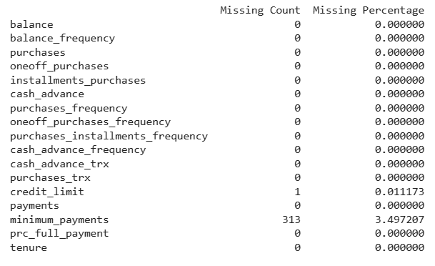
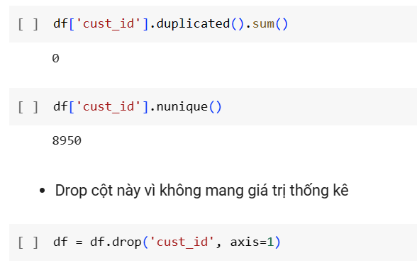
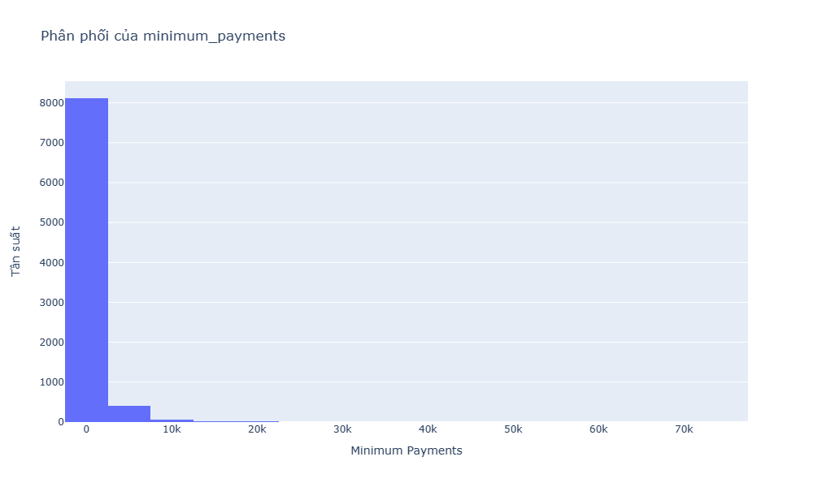
CHƯƠNG 3: TIỀN XỬ LÝ
Xóa cột:
Xử lý missing:
Notes:
Ở bước đầu tiên của Phần tiền xử lý, nhóm em thực hiện chỉnh dạng dữ liệu của 1 số cột.
Đầu tiên là cột “Person ID”, do ngoài việc cung cấp thông tin về thứ tự người khảo sát thì cột này không mang lại giá trị thống kê đáng kể cho quá trình phân tích và xây dựng mô hình sau này. Vì vậy, nhóm em quyết định loại bỏ cột này để giảm thiểu lượng dữ liệu cần xử lý, tránh nhiễu không cần thiết.
Tiếp theo, nhóm thực hiện điều chỉnh cột Blood Pressure thành 2 cột mới là Blood Pressure 1 (huyết áp tâm thu) và Blood Pressure 2 (huyết áp tâm trương) để tiện cho việc phân tích, bởi vì ban đầu cột này có giá trị ở dạng tỉ số huyết áp tâm thu/ huyết áp tâm trương.
Với cột BMI Category có 2 giá trị ‘Normal’ và ‘Normal Weight’ gần như không khác biệt về mặt ý nghĩa, nên nhóm em sẽ gộp 2 giá trị này lại thành ‘Normal’

Slide 29
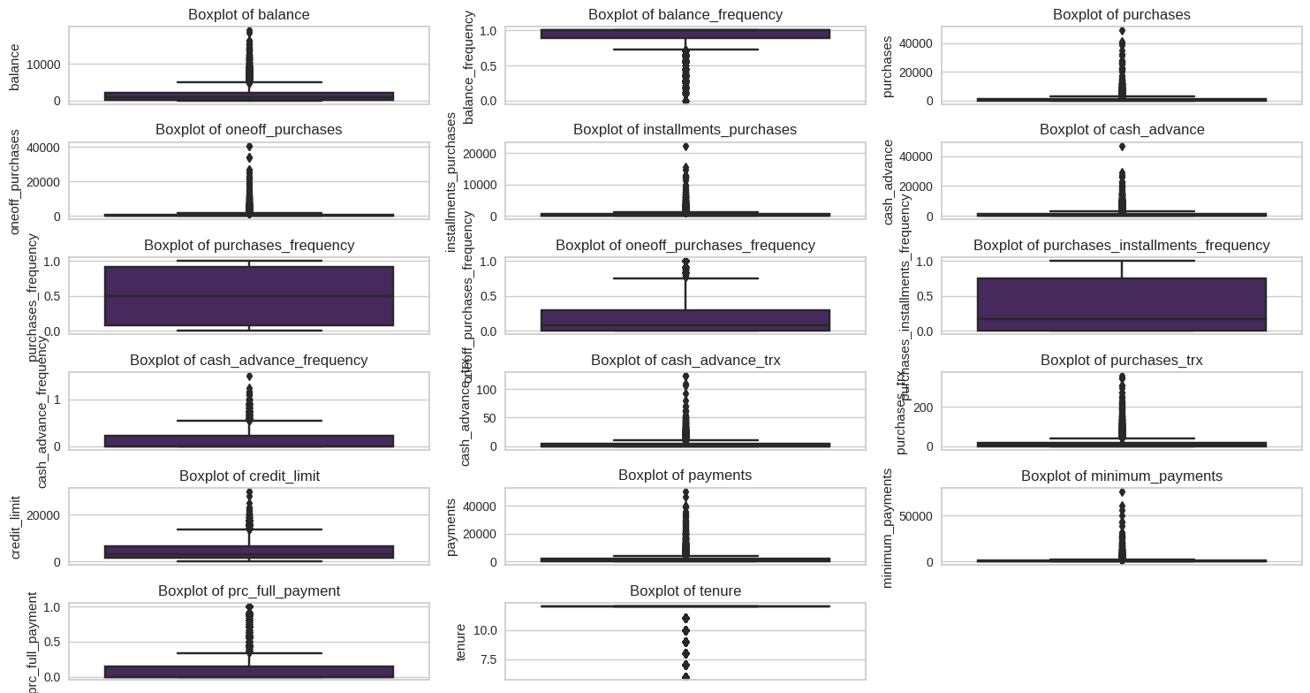
INFOGRAPHIC
CHƯƠNG 3: TIỀN XỬ LÝ
Xử lý outliers
Notes:
Sau khi chỉnh dạng dữ liệu của các cột, nhóm em sẽ xử lý các giá trị bị thiếu. Nhóm nhận thấy có 2 biến chứa NA là Heart Rate và Awakening, nên nhóm sẽ biểu diễn trực quan các giá trị của 2 biến này để tìm được phương pháp xử lý NA phù hợp.
Với biến Heart Rate, các giá trị tập trung chủ yếu từ 65 tới 75, hơn nữa biến này có tương quan với 2 biến “Quality of Sleep” và “Daily Steps”. Vậy nên nhóm em đã xây dựng mô hình hồi quy dùng Linear Regression để bổ sung các giá trị bị thiếu cho “Heart Rate”
Còn với biến Awakening, do giá trị xuất hiện nhiều nhất là 0 và các giá trị còn lại có phân phối khá đồng đều, nên nhóm em đã thay các giá trị còn thiếu bằng mode.

Slide 30
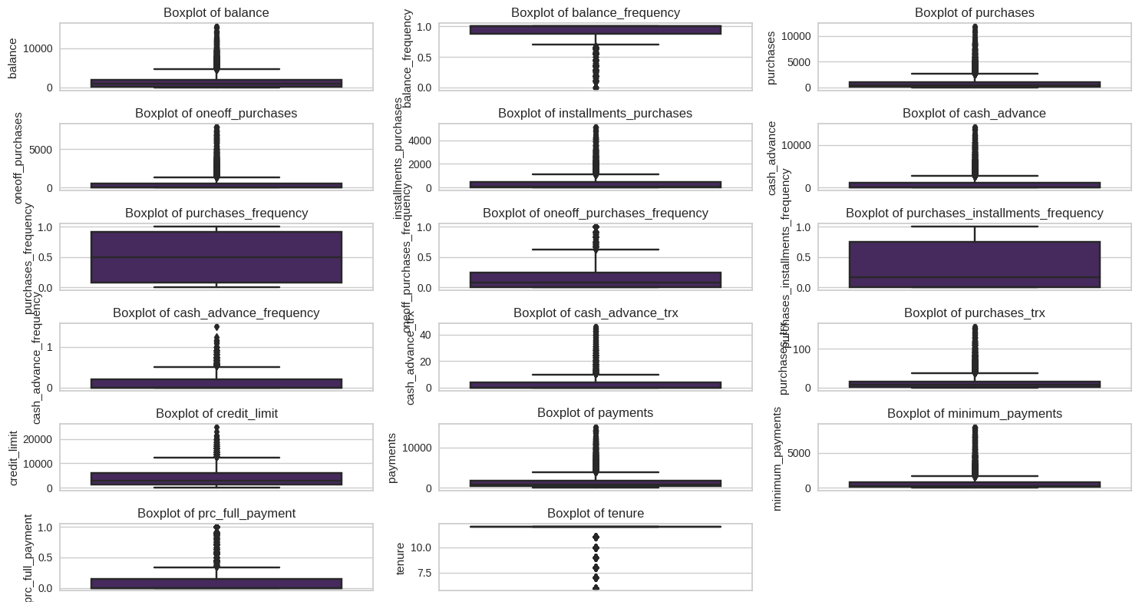
CHƯƠNG 3: TIỀN XỬ LÝ
Xử lý outliers
Notes:
Tuy nhiên, nếu quan sát theo ngữ cảnh của biến này là nhịp tim thì việc có những giá trị trong khoảng 80-85 không phải là không khả thi Mục tiêu của kiểm định này là xác định xem nhóm người có nhịp tim vượt quá mức 78 có xu hướng phát hiện bệnh về giấc ngủ nhiều hơn so với nhóm còn lại hay không

Slide 31
CHƯƠNG 4:
XÂY DỰNG MÔ HÌNH

Slide 32
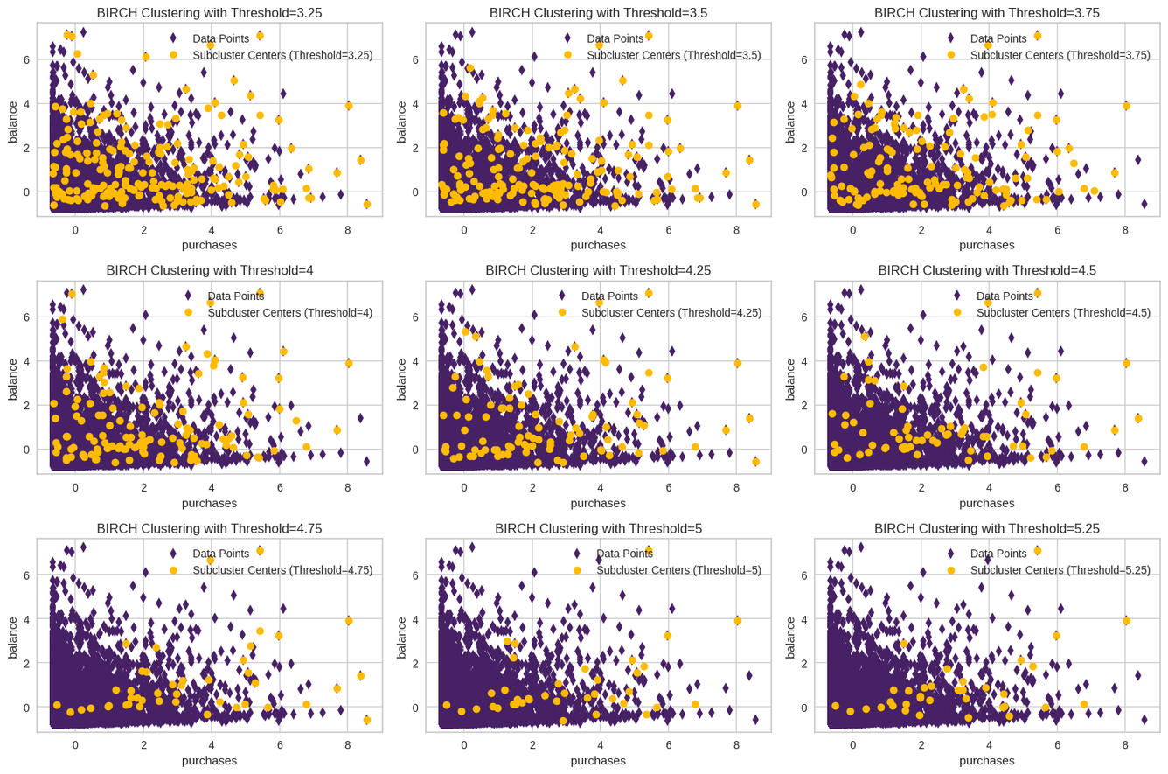
CHƯƠNG 4: XÂY DỰNG MÔ HÌNH
4.1. Tìm ngưỡng Threshold hợp lý:

Slide 33
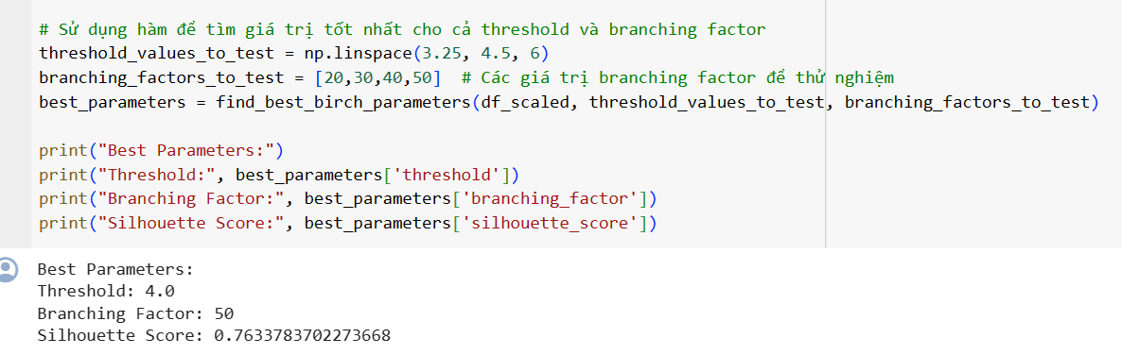
CHƯƠNG 4: XÂY DỰNG MÔ HÌNH
4.1. Tìm giá trị Braching_factor:
Notes:
Nhìn vào heat map ta thấy được có những sự tương quan nhất định:
như “Sleep Duration” và “Stress Level” hay “Quality of Sleep” cho thấy được sức khỏe tinh thần khi bị căng thẳng sẽ ảnh hưởng tới thời lượng và chất lượng giấc ngủ như thế nào.
Ngoài ra cũng cho thấy được sự tương quan giữa các giá trị độ tuổi và Huyết áp, “Blood Pressure” khi có sự tương quan dương, có thể hiểu là những người càng lớn tuổi thì huyết áp sẽ càng tăng

Slide 34
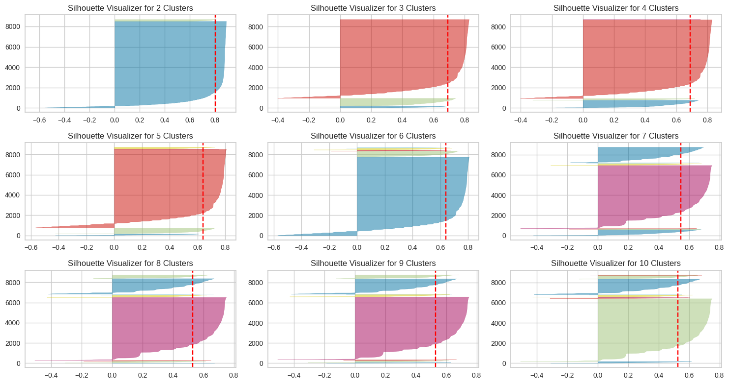
CHƯƠNG 4: XÂY DỰNG MÔ HÌNH
4.2. Xác định số lượng cụm:
Notes:
Nhìn vào heat map ta thấy được có những sự tương quan nhất định:
như “Sleep Duration” và “Stress Level” hay “Quality of Sleep” cho thấy được sức khỏe tinh thần khi bị căng thẳng sẽ ảnh hưởng tới thời lượng và chất lượng giấc ngủ như thế nào.
Ngoài ra cũng cho thấy được sự tương quan giữa các giá trị độ tuổi và Huyết áp, “Blood Pressure” khi có sự tương quan dương, có thể hiểu là những người càng lớn tuổi thì huyết áp sẽ càng tăng

Slide 35
CHƯƠNG 5:
BIỂU DIỄN KẾT QUẢ PHÂN CỤM

Slide 36
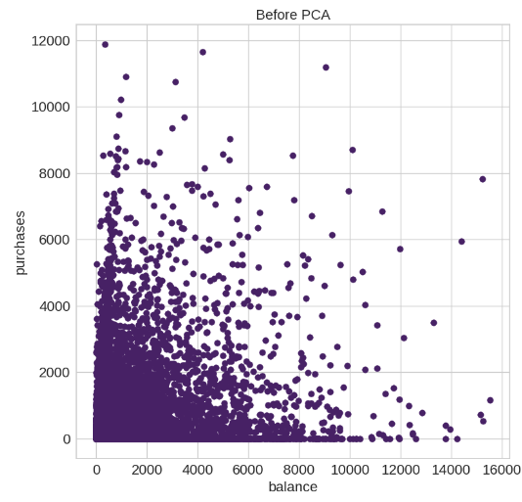
CHƯƠNG 5: ĐÁNH GIÁ
Notes:
Đầu tiên, nhóm em tìm hiểu về các yếu tố ảnh hưởng tới thời lượng và chất lượng giấc ngủ.
Về khía cạnh giới tính, nhóm dùng kiểm định T để kiểm chứng giả thuyết là Nam và Nữ có thời lượng giấc ngủ như nhau. Do p-value < alpha, nên ta bác bỏ H0 và KL được rằng có sự khác nhau giữa thời lượng giấc ngủ của 2 nhóm này.
Biểu đồ phân phối → Nữ có thời lượng ngủ cao hơn nam

Slide 37
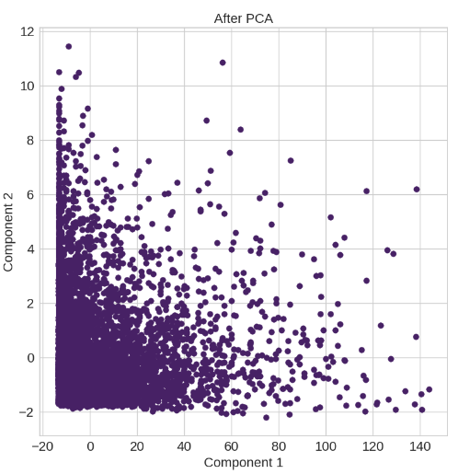
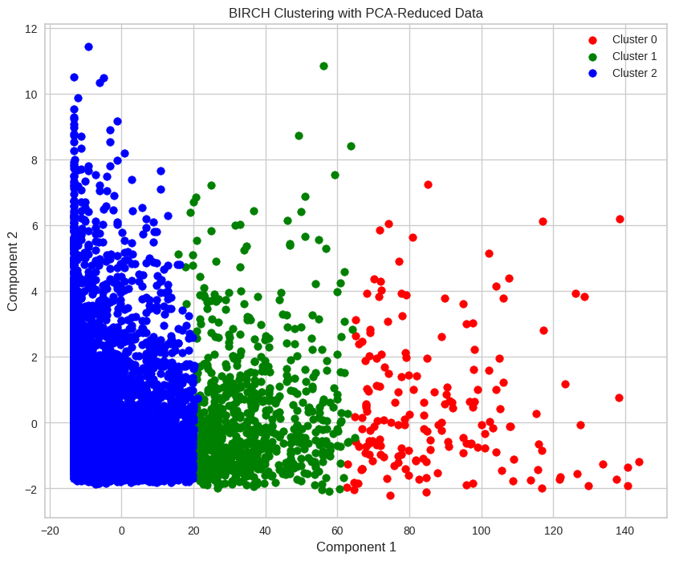
CHƯƠNG 5: ĐÁNH GIÁ
Notes:
Đầu tiên, nhóm em tìm hiểu về các yếu tố ảnh hưởng tới thời lượng và chất lượng giấc ngủ.
Về khía cạnh giới tính, nhóm dùng kiểm định T để kiểm chứng giả thuyết là Nam và Nữ có thời lượng giấc ngủ như nhau. Do p-value < alpha, nên ta bác bỏ H0 và KL được rằng có sự khác nhau giữa thời lượng giấc ngủ của 2 nhóm này.
Biểu đồ phân phối → Nữ có thời lượng ngủ cao hơn nam

Slide 38




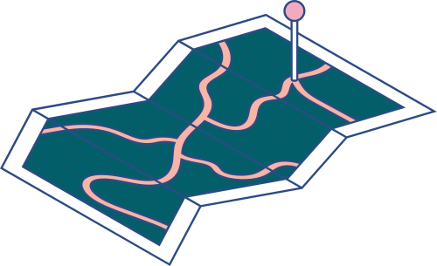

CHƯƠNG 6: MODE
Thanks for your attention !!!

